Slide 1
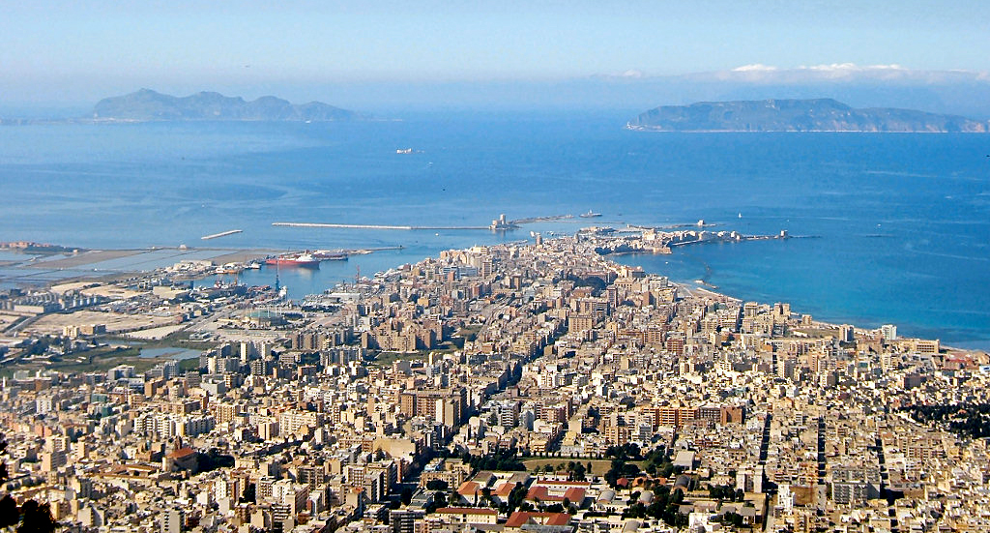
Trapani tra cielo e mare

Slide 2
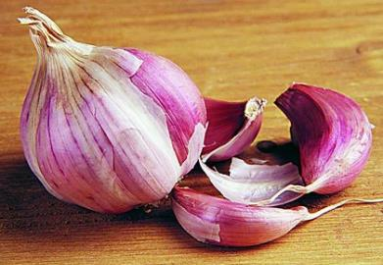
Alla scoperta della pianta della salute: l’aglio
Proveniente dall’Asia centrale e dall’India (unici luoghi in cui cresce spontaneo) l’aglio ha una storia che si perde nella memoria del tempo. La pianta appartiene, secondo la tradizione, alla famiglia delle Lilaceae (secondo altri a quelle delle Amarillidacee).
Il suo frutto si compone di molti spicchi, riuniti in un unico bulbo. Il forte odore che lo caratterizza è derivato dalla presenza di numerosi composti organici dello zolfo.
L’aglio, però, è usato fin dall’antichità non solo come alimento, ma anche come pianta officinale. Numerose fonti storiche ce ne parlano.

Slide 3
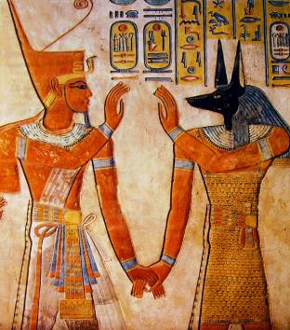
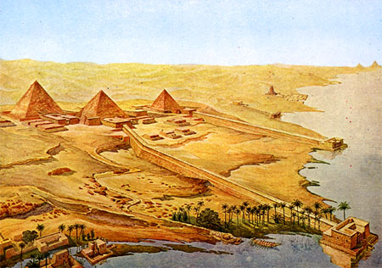
Antico Egitto (3200- 343 a.C.)
Secondo quanto scritto da Erodoto, questo bulbo era una delle componenti principali della dieta di schiavi e di coloro che svolgevano lavori pesanti.
Il Codex Ebeers (1550 a.C.) ne rileva le proprietà curative contro i problemi circolatori, mal di testa, punture d’insetto.
Nella tomba del faraone Tutankhamen furono ritrovate delle teste di aglio perfettamente conservate.

Slide 4
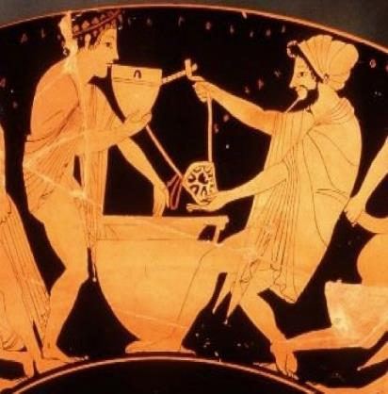
Antica Grecia (1000 a.C.-326 a.C.)
I traguardi raggiunti dalla medicina egiziana furono largamente utilizzati nella Grecia da Ippocrate di Cos (460-377 a.C.),Padre della medicina.
Egli osservò che l’aglio rappresentava un valido aiuto per i problemi addominali e per quelli ai polmoni.
L’aglio veniva inoltre, fornito ai militari per aumentare il coraggio e la resistenza in battaglia e agli atleti per migliorare le prestazioni in gara.

Slide 5
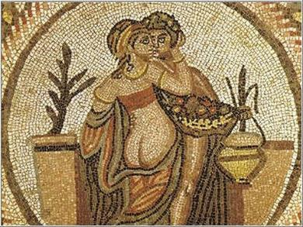
Antica Roma (8 a.C.-476 d.C.)
Anche a Roma, nel I secolo d.C. veniva somministrato con regolarità l’aglio ai soldati e ai marinai, come vermifugo e per evitare il contagio con malattie pericolose.
Al tempo la medicina venne importata a Roma proprio dai Greci, basti pensare a Dioscoride che aveva assistito i soldati sotto Nerone.
Il Greco scriveva, nella sua imponente opera in cinque libri, che la funzione importante dell’aglio fosse quella di “pulire le arterie “
Ancora gli studi sul corpo umano non si erano spinti a conoscere il sistema cardiovascolare,ma questa intuizione fu straordinaria
Plinio il Vecchio, nella sua opera Historia Naturalis, tratta degli usi medicinali dell’aglio,come la protezione contro le tossine o le infezioni.

Slide 6
Itinerario di Trapani
Partenza da Pisa: il giorno 5 Agosto 2017 alle ore 8:50 per arrivare alle ore 10:15.
Luoghi visitati: centro Storico di Trapani, Saline di Trapani, Marsala e Paceco, tempio di Segesta, Salemi, Fulgatore, Erice, Riserva dello Zingaro, Scopello e San Vito Lo Capo.
Hotel a 4 stelle: FH Crystal
Ritorno da Trapani (Birgi): il giorno 9 Agosto 2017 alle ore 7:00 per arrivare alle ore 8:25.
--------------------------------------
1° giorno: Il centro storico
L’aereo Pisa – Trapani (Birgi)il primo giorno diventa lunghissimo e tutto da dedicare alla scoperta della città. Capire la geografia del centro di Trapani è molto semplice, anche senza mappa si può fare una bella passeggiata al lungomare fino alla Torre di Ligny, camminare per Corso Vittorio Emanuele e fermarsi ad ammirare la cattedrale barocca.
Le saline di Trapani, Paceco e Marsala
Le Saline si trovano a pochi chilometri da Trapani, a metà strada tra il centro storico e l’aeroporto di Birgi. C’è anche un piccolo museo con i vecchi strumenti per la lavorazione del sale. A fine giornata il centro ci da il meglio di sé col mercato del pesce e con le cantine di Donnafugata e ci si può concedere un aperitivo gustoso a base di vino e prodotti locali.

Slide 7
ITINERARIO DI TRAPANI-PARTENZA PISA
2° giorno: Segesta, Salemi, Fulgatore ed Erice
Dopo un giro immancabile a Segesta dove si trovano un tempio e un anfiteatro di bellezza indescrivibile, ci si può dirigere ad un pranzo luculliano a Salemi, in un ristorante sperduto nella campagna. Il ristorante in questione si chiama Ardigna e la strada per arrivarci, sebbene in parte sterrata, è costellata da campi sterminati pieni di fiori. se si vuole gustare il dolce, ci si può dirigere a Dattilo (dove si narra ci siano cannoli giganti) per assaporare il “cannolo siciliano”. Dopo però ci vuole una passeggiata per smaltire, ed ecco che Erice viene in soccorso con le sue salite.
Erice
A Erice, in ogni stagione, è bene portarsi un maglione perché ci sono parecchi gradi in meno rispetto a Trapani, situata a pochi chilometri sul livello del mare, mentre Erice è situata a circa 800 metri sul monte omonimo. Posto sulla cima del monte Erice, in provincia di Trapani, il Castello di Venere è costruito sui resti di un tempio, dedicato inizialmente alla Dea madre della fecondità naturale, identificata dai Romani appunto con Venere. La struttura del castello risale al XII secolo ed è opera dei normanni. Al suo interno vi sono elementi architettonici di pregio, si possono ammirare alcuni frammenti dell’antico santuario e una grande lapide calcarea con l’Aquila asburgica, ma anche i resti dell’antico carcere, i ruderi dell’abitazione del castellano e i resti della vasca di un ambiente termale forse di epoca Romana. Da non perdere il panorama che abbraccia parte della costa occidentale siciliana e si allunga fino all'orizzonte, regalando un paesaggio spettacolare. Qui, le pasticcerie sono famose per i dolci di mandorle e le genovesi. Per raggiungere Erice c’è anche una funivia.
3° giorno: Riserva dello Zingaro, Scopello e Terme Segestane
Se si vuole godere dell' acqua cristallina e il sole splendente bisogna fare un'escursione alla Riserva dello Zingaro. Ci sono due ingressi alla riserva naturale di circa sette chilometri: uno dalla parte di Castellammare del Golfo e uno da San Vito lo Capo. Dopo una bella nuotata e una camminata ci si può recare a Scopello dove, dopo aver fatto una piccola pausa per vedere la famosa tonnara coi faraglioni davanti. Vicino alle famose Terme Segestane di Castellammare del Golfo ci sono le terme libere, situate in località Ponte Bagni. Queste polle di acqua calda sulfurea immerse nel verde raggiungono una temperatura di 46-47°.
4° giorno: San Vito lo Capo
Ultimo giorno sull’isola! La mattina ci si può recare a San Vito Lo Capo per il cous cous fest (festival del cous cous)

Slide 8
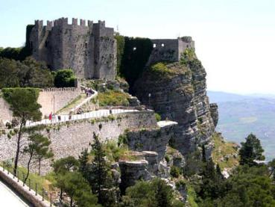
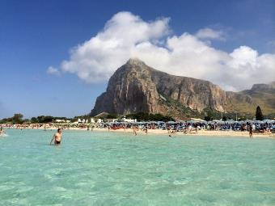
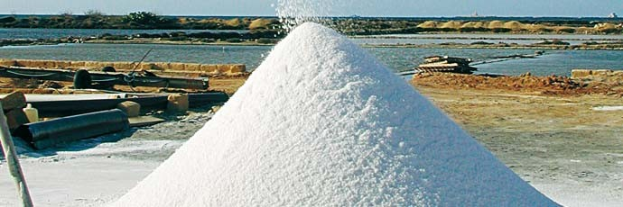
Erice
San Vito Lo Capo
Saline di Trapani

Slide 9
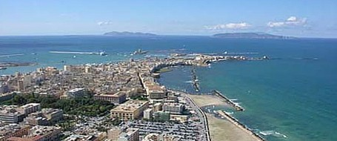
Territorio, turismo ed economia di Trapani
TERRITORIO:
Prima Trapani si chiamava Depanon (“falce”in greco antico). La Provincia di Trapani successivamente Provincia regionale di Trapani, è stata una provincia regionale della Sicilia con capoluogo Trapani; in seguito alla soppressione delle province siciliane, ad essa è subentrato, nel 2015, il Libero consorzio comunale di Trapani. Contava nel 2015 435.765 abitanti e occupava una superficie di 2459,84 km quadrati con una densità abitativa di 177,43 abitanti per km². Era la più occidentale delle province siciliane e confinava ad est con la Provincia di Palermo, a sud-est con la Provincia di Agrigento, mentre ad ovest e a sud era bagnata dal Canale di Sicilia e infine a nord dal mar Tirreno.

Slide 10
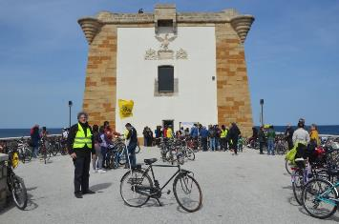
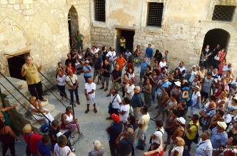
Turismo
Nel 2016 si sono registrati degli aumenti dell’8,2% dei visitatori italiani, mentre c’è stato un decremento del -3,4% dei turisti stranieri. Per quanto riguarda il movimento turistico per tipologia ricettiva, resta ancora debole la presenza di alberghi a 5 stelle mentre sono importanti le presenze in alberghi a 4 e a 3 stelle, molto ricca è l’offerta di B&B, case vacanze, campeggi, e residenze turistico alberghiere che accolgono gran parte delle restante flusso turistico.

Slide 11


Economia
Le principali attività economiche di questa provincia riguardano principalmente il settore terziario, la produzione del vino e del sale ed il settore turistico sviluppato grazie all’importanza storica e culturale, non che a quella paesaggistica e naturalistica, dei vari comuni e delle isole che rientrano in questo comprensorio provinciale. Fino alla fine dell'800 Trapani svolse un ruolo fondamentale di polo agroalimentare del Mediterraneo.
Il sale marino delle sue saline era il più apprezzato per la salagione dei merluzzi del Mare del Nord e questa circostanza favorì un ricco interscambio con la Norvegia. La pesca a Trapani vanta un'antica tradizione, specialmente del tonno per la quale si usava la classica tecnica della mattanza, ma adesso, da circa 10 anni, non avviene più perché poco redditizia. Il territorio è anche ricco di uliveti.

Slide 12
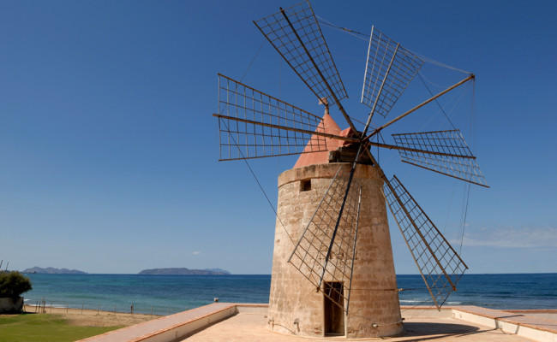
MULINO TRAPANESE A STELLA
Il mulino a stella è caratterizzato da sei pale trapezoidali di legno di 4 metri ciascuna, su cui venivano stese le vele di tela (cuttunina).

Slide 13
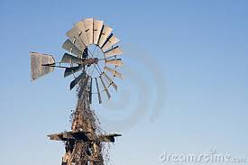
IL MULINO AMERICANO
Nel tempo ha sostituito il mulino a stella,dotato di 24 pale di lamiera zincata lunghe un metro e 20 cm ed autodirezionabile in funzione del vento. Negli anni 50 si è imposto per il facile funzionamento e per un’agevole manutenzione.

Slide 14
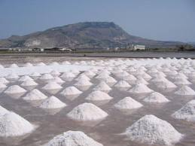
SALE DI TRAPANI
Il Sale marino di Trapani è un prodotto italiano a indicazione geografica protetta, prodotto esclusivamente in provincia di Trapani. Il sale è prodotto con antichi procedimenti artigianali nelle saline di Trapani. La produzione avviene attraverso un procedimento della durata di 5-7 mesi. La raccolta avviene durante il periodo estivo, nei mesi di luglio e agosto. Il sale marino di Trapani è inoltre inserito nell'elenco dei riconosciuti dal Ministero delle Politiche Agricole, Alimentari e Forestali. La denominazione è stata aggiunta all'elenco delle indicazioni geografiche protette (IGP) da parte della Commissione europea il 7 dicembre 2012.

Slide 15
L’evaporazione e l’ebollizione
Talvolta i due termini vengono confusi tra loro. Ma i due fenomeni sono diversi uno dall'altro.
Entrambi portano al passaggio di stato da liquido a vapore, cioè a vaporizzare. Ma le modalità in cui ciò avviene sono diverse:
Per evaporazione si intende un processo fisico dove viene messo in evidenza il passaggio dallo stato liquido a quello aeriforme che coinvolge la sola superficie del liquido e la temperatura nella quale avviene il cambiamento di stato è intorno ai 30 gradi
Per ebollizione si intende il processo fisico in cui si ha la vaporizzazione che coinvolge l’intera massa del liquido. Tale processo consente il formarsi di bolle e avviene quando la temperatura arriva a 100 gradi.

Slide 16
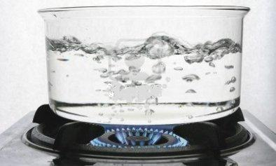
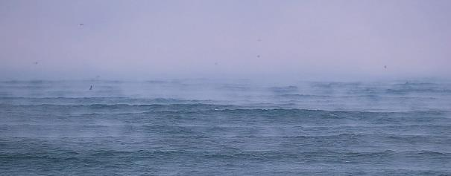
Ebollizione
Evaporazione

Slide 17
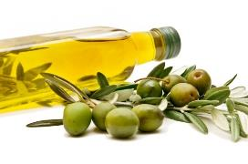
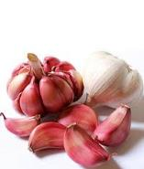
BUSIATE ALLA TRAPANESE
INGREDIENTI:
250 gr di semola di grano duro rimacinato;
125 ml circa di acqua;
300 gr di pomodori maturi;
50 gr di mandorle pelate;
Olio extravergine di oliva;
6 o 12 foglie di basilico, più altre per guarnire;
1 spicchio di aglio;
Sale;
Pepe nero macinato (opzionale);

Slide 18
PREPARAZIONE:
Mettete la farina nella ciotola della planetaria con la foglia.
Con la macchina in funzione a velocità media, aggiungete lentamente l’acqua.
Soprattutto verso la fine, dovrete aggiungere solo poche gocce alla volta. Se nonostante ciò l’impasto diventa troppo appiccicoso, aggiungete ancora un po’ di farina.
Inserite il braccio impastatore e impastate per 5-10 minuti a velocità media fino ad ottenere un impasto liscio ed elastico.
Avvolgere l’impasto con pellicola trasparente e fatelo riposare in frigo per mezz’ora.
Quando siete pronti per fare le busiate, prendete un pezzo di pasta e stendetelo con le mani su un piano di lavoro di legno in un cilindro lungo e sottile
Tagliate il cilindro in pezzi di circa 3,5 cm.
Premete uno spiedino di legno sul pezzo di pasta.
Arrotolate con la mano in entrambi i sensi , fino a quando è un cilindro sottile di pasta avvolto intorno allo spiedino.
Fate scorrere la busiata fuori dallo spiedino e mettetela su un vassoio infarinato.
Per fare il pesto alla Trapanese, tostate in forno preriscaldato a 180° per 10 minuti le mandorle.
Nel frattempo, togliete la pelle e i semi ai pomodori e tritateli.
Tritate le mandorle in un frullatore o con un coltello. Tenete da parte un quarto delle mandorle tritate per guarnire.
Potete continuare a fare il pesto nel frullatore, oppure potete usare il pestello e il mortaio.
Usate il pestello e il mortaio per ridurre questo in una pasta liscia.
Aggiungete l’aglio tritato, le mandorle tritate, e un po’ di olio d’oliva. Pesta il tutto fino ad ottenere una pasta grossolana.
Aggiungete i pomodori e continuate a lavorare il tutto.
Il pesto sarà pronto quando ha una consistenza leggermente grossolana.
Lessate al dente le busiate in abbondante acqua salata per circa 8 minuti. Scaldate una capiente padella antiaderente a fuoco basso e aggiungete le busiate e il pesto alla trapanese. Mescolate il tutto

Slide 19

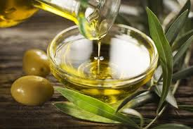
Busiate with Trapani-style pesto sauce
Ingredients:
600 gr of freshly made busiate
½ kilo ripe sauce tomatoes
8 basil leaves
6 cloves of garlic
40 gr peeled almonds
100 gr grated pecorino cheese
Extra- virgin olive oil
Salt, pepper

Slide 20
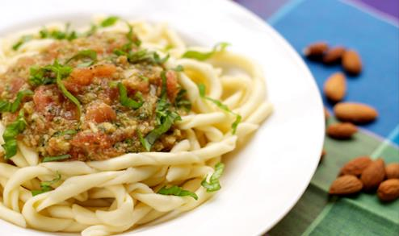
Instructions:
Using mortar and pestle, crush together the garlic, basil and almonds, drizzling with extra-virgin olive oil. Pour into a glass bowl and mix, adding a bit of grated pecorino cheese. Scald the tomatoes in hot water for a few minutes then peel them, remove the seeds, chop them and crush them in the mortar. Add the other ingredients, seasoning with salt, pepper and more extra-virgin olive oil. Cook the ‘’busiate’’ in abundant salted water until ‘’al dente’’, drain and pour into the bowl with the sauce. Mix well and serve.

Slide 21
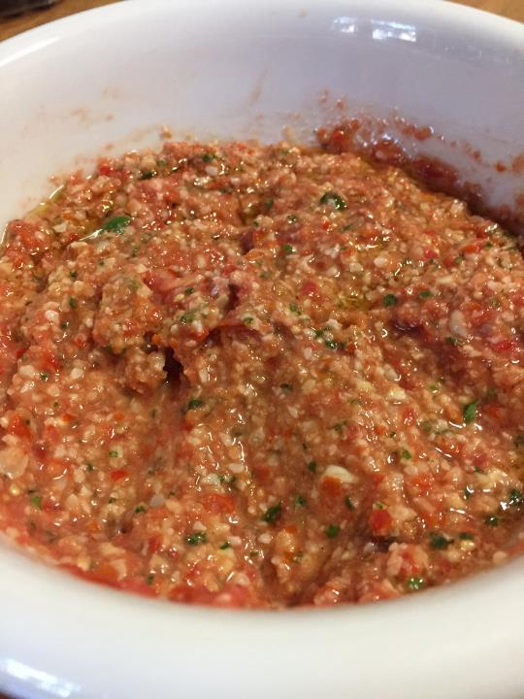
“Pesto” à la trapanaise
Doses
Pour quatre personnes
15-20 feuilles de basilic frais
1 ou 2 gousses d'ail
huile d'olive extra vierge, qsp sel et poivre
1 ou 2 cuillères à café de pecorino sicilien
6 tomates mûres
50 g d'amandes décortiquées

Slide 22
Préparation
Il meurtri dans un mortier l'ail avec le sel et le basilic: tourner le pilon, écraser et non marteler les ingrédients le long des murs. Rejoindre l'huile jusqu'à ce que la sauce devienne crémeuse. Pilé amandes émondées et en dehors cru, pour la faire devenir bouillie de maïs, puis le mélanger au pesto. Tout cela, enfin, est mélangé à la pâte broyée dans un mortier (ou finement haché) tomates (pelées), rejoignant finalement les autres deux / trois cuillères à soupe d'huile. (Ne pas mélanger tous ensemble!) Laisser reposer la sauce pendant la cuisson des pâtes. Égoutter les pâtes al dente, sans ajouter de l'eau froide, et tout mélanger dans un bol, ajouter quelques cuillères à soupe de fromage râpé et un grain. Et en été, ainsi que le basilic, ajouter quelques feuilles de menthe fraîche dans le pesto.

Slide 23
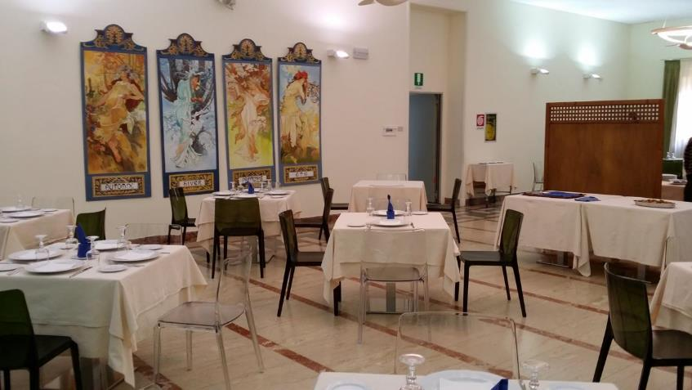
Accoglienza dei clienti

Slide 24
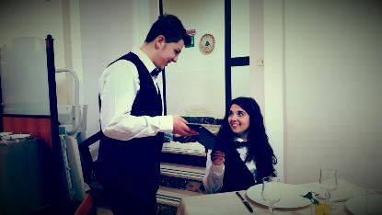
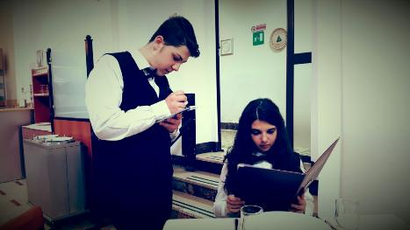
1- Buongiorno signori, benvenuti nel nostro ristorante.
Good day/morning ladies and gentelman, welcome to uor restaurant.
2- Mi consegni pure il suo cappotto, lo deposito in guardaroba
You can give/ Can I have/May I have me your coat, I will take it to the cloackroom
3- Quante persone siet?
How many of you are there?
4- Avete prenotato?
Did you make reservation?
5- Le ho riservato il suo tavolo abituale
I reserved the usualy table for you
6- C’è un bel tavolo libero all’angolo (vicino la finestra/in terrazza/in giardino)
There is beautiful table in the corner (near the windows/on the terrace/in the garden)

Slide 25
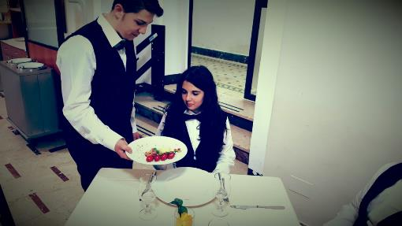
7- Questo all’angolo può andare bene?
Would this one in che corner be all right?
8- Vi prepariamo subito il tavolo
We’ll prepare a table for you right away
9- Sono spiacente, al momento i tavoli sono tutti occupati.
I am sorry, all thr tables are take at the moment
10- Potete aspettare 15 minuti?
Could you wait fifteen minutes?
11- Il tavolo sarà pronto fra mezz’ora
The table will be ready for you in half an hour
12- come posso aiutarla?
How, can I help you?

Slide 26
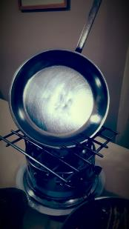
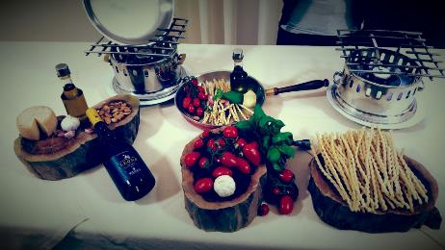
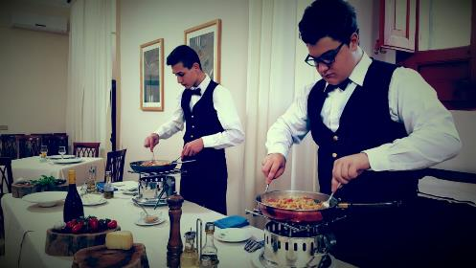
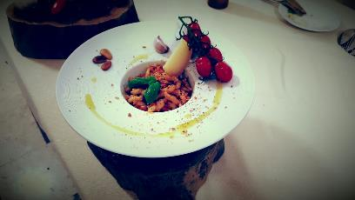
Busiate, tomatoes, basil, garlic, peeled almonds, grated pecorino cheese, Extra- virgin olive oil
Flambè

Slide 27

Il testo poetico è un testo in cui il poeta gioca con le parole e trasforma la realtà per colpire il lettore,facendogli provare delle emozioni. Il linguaggio usato è diverso dalla lingua comune,più difficile e più impegnativo da usare. Il contenuto del testo poetico non è mai univoco, ma fa riferimento a tutta una serie di elementi extratestuali. Esso ha un valore universale, valido per tutti.
IL VERSO
Il verso è l’unità di misura di una poesia;deriva dal latino “versus” e significa:andare a capo. È composto da un numero determinato di sillabe , sviluppa in parte un oggetto o un’immagine,ha un ritmo dato dalla particolare disposizione delle sillabe toniche. I versi vengono classificati secondo il numero delle sillabe (binario, due sillabe; ternario, quattro sillabe; endecasillabo, 11 sillabe).
LA STROFA
La strofa è un insieme di versi che sviluppa un certo tema; generalmente uno spazio bianco divide le strofe. Le strofe più comuni sono: DISTICO: strofa di due versi TERZINA: strofa di tre versi QUARTINA: strofa di quattro versi SESTINA: strofa di sei versi OTTAVA: strofa di otto versi.

Slide 28
Il contenuto del messaggio poetico non è tramite di informazioni pratiche sugli eventi e sulle cose, anche se in virtù della sua indeterminatezza e della sua universalità trasmette un volume di informazioni superiori a qualsiasi tipo di contenuto.
il messaggio poetico è in grado di suscitare una nuova coscienza, non collocabile nel tempo e nello spazio: così, anche un testo regolativo (come una ricetta) può tramutarsi in una raffinata poesia.

Slide 29
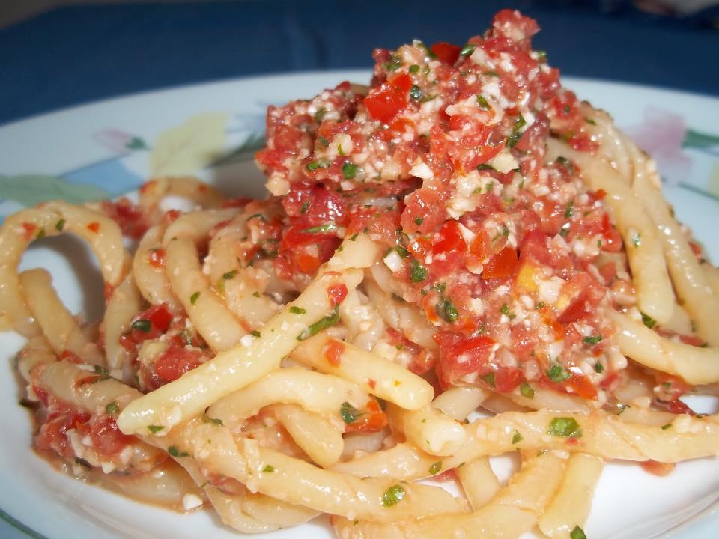
PASTA CON AGLIO (Pasta al pesto trapanese)
Quattro spicchi d’aglio buono e duro
un pizzico di sale bianco e fino
basilico di quello a mazzo pieno
pestate in un mortaio di marmo duro.
Dopo la pestatina ci aggiungete
sei mandorle mondate e poi spellate
pestate sempre e quando vi stancate
del pepe macinato aggiungerete.
Quando il pesto è diventato fine
tre pomodori rossi po’ spellate
e mescolando ancora vi grattate
un poco di formaggio pecorino.
Questa delizia levate dal mortaio
mettetela in un piatto fondicello
allungate con olio un coppinello
rimescolando sempre col cucchiaio.
Sta nel rimescolìo la poesia
perché così svaporano gli odori
s’accendono tutti i bei sapori
viene il desìo di goloseria.
Usate ‘sto poema per condire
gli gnocchi scolati al punto esatto
versateli piano in un gran piatto
sentite l’acquolina al suo salire.
Grattate sugli gnocchi il pecorino
guardate come son glorificati
e appen saran di grazia mantecati
preparatevi bocca e… culettino.
PASTA CULL’AGGHIA
Quatthru spicchia d’agghiuzza arrisittata
un pizzicu di sali biancu e finu
basiricò di chiddhru a mazzu chinu
pistati ‘nno murtaru di balata.
Dopu ‘na pistateddhra cci mittiti
sei mennuli munnati e spiddhruzziati
pistati ancora e quannu vi stancati
du’ spezzi macinati cci aggiunciti.
Quannu lu pistu è divintatu finu
tri pumarori russi ammanticati
e sempri arriminannu cci rattati
un pocu di tumazzu picurinu.
Stu sdilliziu livati d’u murtaru
mittennulu nton piattu cupputeddhru
sdivacaticci d’ogghiu un cuppineddhru
arriminannu sempri c’u cucchiaru.
Sta nall’arriminata ‘a puisia
picchì chissa ‘i çiauri svapura
‘nciamma e cunfunni tutti li sapura
e svampa tutta ‘a to’ ularia.
Usati stu puema pi’ cunzari
‘i gnocculi sculati a puntu esattu
sdivacàtili araçiu nton gran piattu
pinsannu chi v’aviti a ricriari.
Rattatici di supra ‘u picurinu
e sempri c’a buccetta arriminati
e quannu sunnu beddhri ammanticati
priparativi vucca e …cularinu.

Slide 30
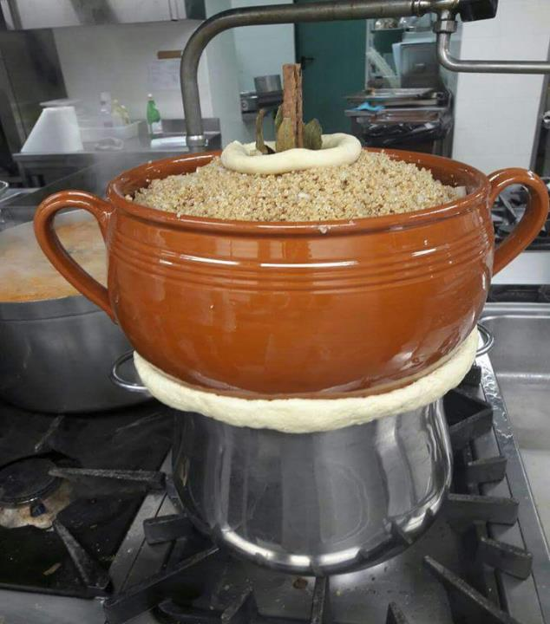
COUS COUS DI PESCE
INGREDIENTI PER 6 PERSONE:
250gr di cous cous
500gr di gamberi
500gr di vongole
500gr di cozze
500gr di calamari
1kg di pesce di lisca
2 spicchi di aglio
2 carote
2 cipolle
2 bustine di zafferano
3 foglie di alloro
½ cucchiaio di peperoncino
1l e ½ di vino bianco secco
50gr di burro
1 tubetto di concentrato di pomodoro Sale,pepe,prezzemolo,paprika dolce,sedano: quanto basta.

Slide 31
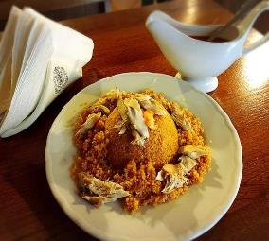
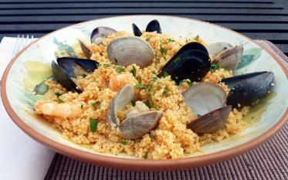
Ingredienti per 10 persone
420gr di cous cous
830gr di gamberi
830gr di vongole
830gr di cozze
830gr di calamari
1,7kg di pesce di lisca
3 spicchi di aglio
3 carote
3 cipolle
3 bustine di zafferano
5 foglie di alloro
¾ di cucchiaio di peperoncino
2,5l di vino bianco secco
80gr di burro
1,5 tubetto di concentrato di pomodoro Sale,pepe,prezzemolo,paprika dolce,sedano: quanto basta.

Slide 32
CALCIO ABBINATO ALLA DIETA MEDITERRANEA

Slide 33
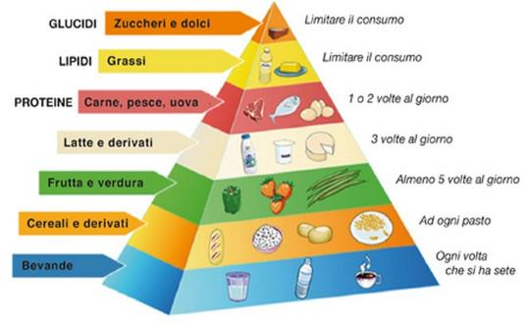
L’alimentazione di un atleta
Ogni volta che mangiamo con gli alimenti introduciamo dei nutrienti: carboidrati, lipidi , proteine che forniscono l’energia necessaria al mantenimento delle funzioni corporee a riposo dell’attività fisica. L’alimentazione dell’atleta deve rifarsi al “modello Mediterraneo” in relazione all’impegno fisico che lo sport praticato richiede. La dieta mediterranea, garantisce la copertura ottimale del fabbisogno giornaliero e quindi garantisce all’atleta di mantenere un buon stato nutrizionale. L’alimentazione ideale per il calciatore è una dieta equilibrata dove il 55-65 % dell’energia introdotta giornalmente dove provenire dai carboidrati, il 10-15 % dalle proteine ed il resto
25-30% dai lipidi.

Slide 34
Alcune regole dell’alimentazione di uno sportivo:
Contenere il contenuto dei grassi;
Evitare i grassi fritti e le carni grasse;
Ridurre formaggi, burro, margarina e oli;
Assumere carboidrati complessi;
Limitare carboidrati semplici;
Assumere una leggera quantità di proteine;
Evitare gli abbinamenti scorretti;
Evitare di bere alcolici.

